Slide 1
«Приёмы активизации познавательного интереса на уроках биологии»
Учитель биологии:
Дыганова Наталья
Владимировна.

Slide 2
Урок – это зеркало общей и педагогической культуры учителя, мерило его интеллектуального богатства, показатель его кругозора и эрудиции»
В. Сухомлинский

Slide 3
Познавательный интерес – важнейшее образование личности, которое складывается в процессе жизнедеятельности человека.

Slide 4
Развитие интеллектуальных способностей и качеств личности
Создание условий для расширения и углубления знаний по биологии, для решения стандартных и творческих задач

Slide 5
Методы обучения, активизирующие познавательный интерес учащихся:

Slide 6
Частично- поисковый
Проблемный
Интегрированный

Slide 7
Условия эффективности формирования опыта эмоционально-ценностного отношения

Slide 8
Ситуация успеха, атмосфера эмоционально – волевого напряжения, свободное выражение чувств.
Яркость изложения материала
Осуществление соучастия, сопереживания, содружества на уроке.
Отбор материала, эмоционально воздействующего на ученика.

Slide 9
Основные формы организации деятельности учащихся, активизирующие познавательную активность:

Slide 10
Биологические диктанты
Тесты
Дидактические карточки разного уровня сложности
Биологические игры
Викторины
Решение проблемных и творческих задач
Уроки- путешествия,
Лекции, конференции
соревнования

Slide 11
Групповая работа
Уроки-практикумы
Информационно-компьютерные технологии
Творческие задания
Загадки, шарады, ребусы, головоломки

Slide 12
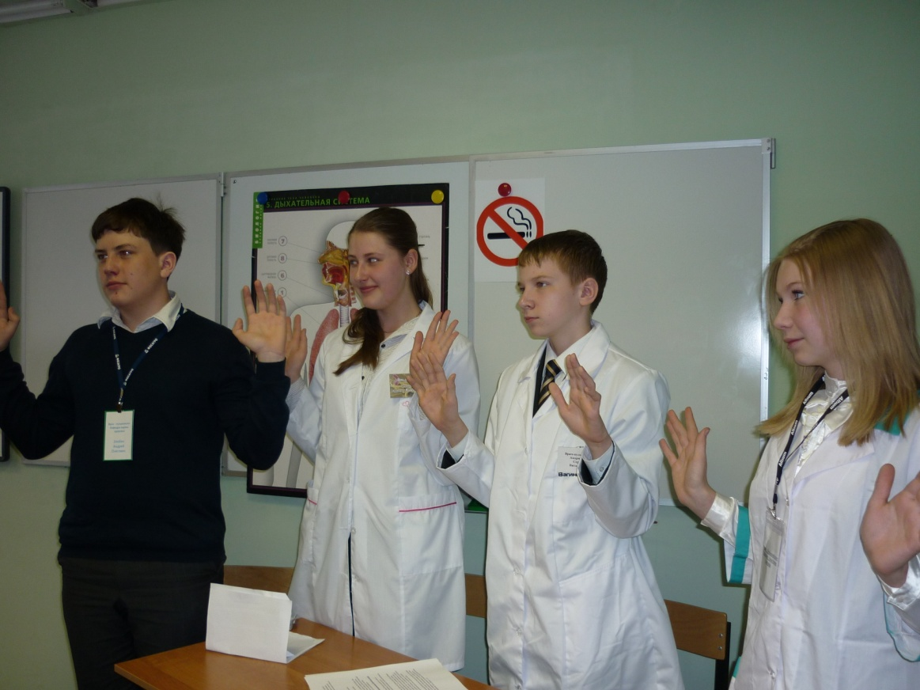
Игра – естественный спутник жизни человека, источник радостных эмоций, обладающий великой воспитательной силой.

Slide 13
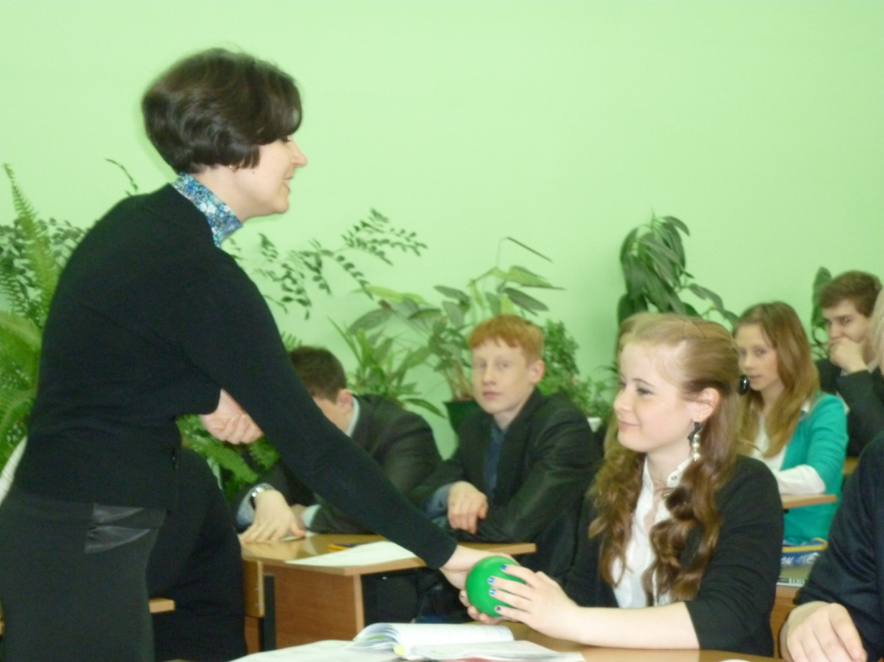
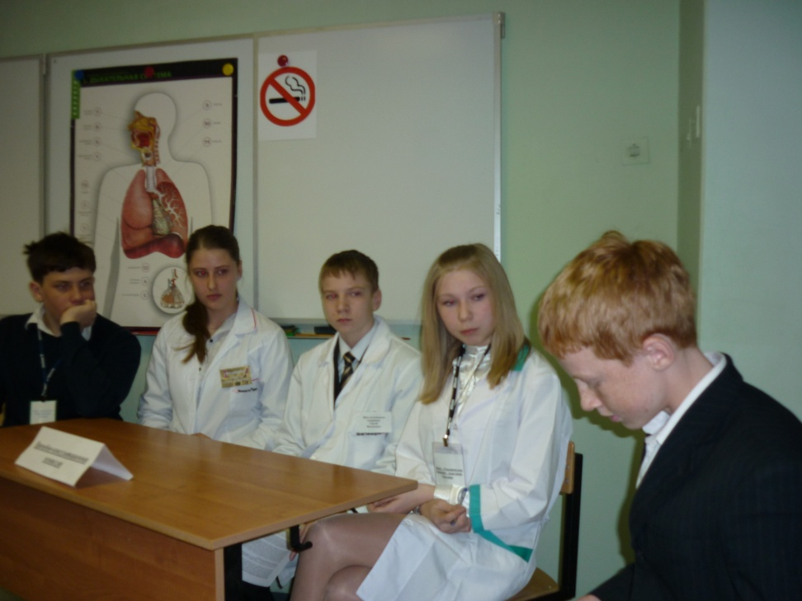
В игре формируются все стороны души человека: его ум, его сердце, его воля.
К.Д.Ушинский

Slide 14

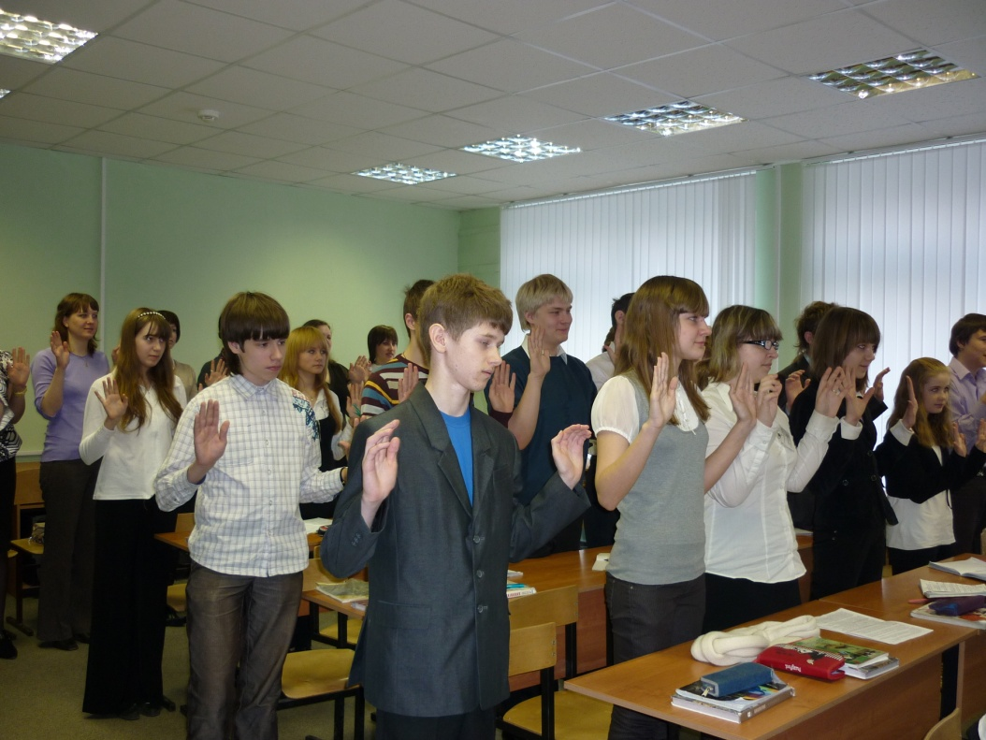
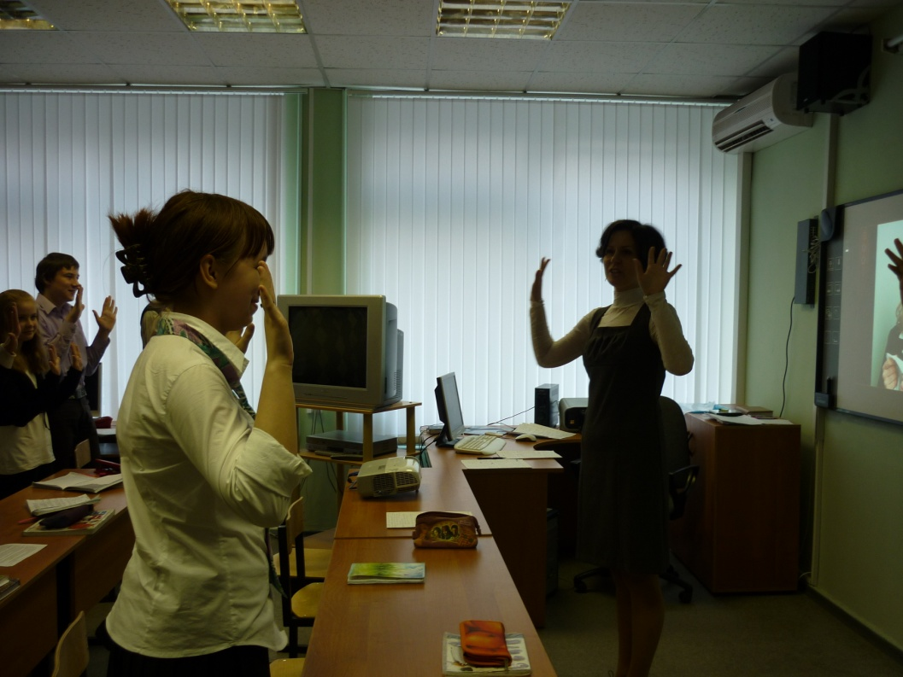
Урок- игра: «На приёме у врача- пульманолога»

Slide 15
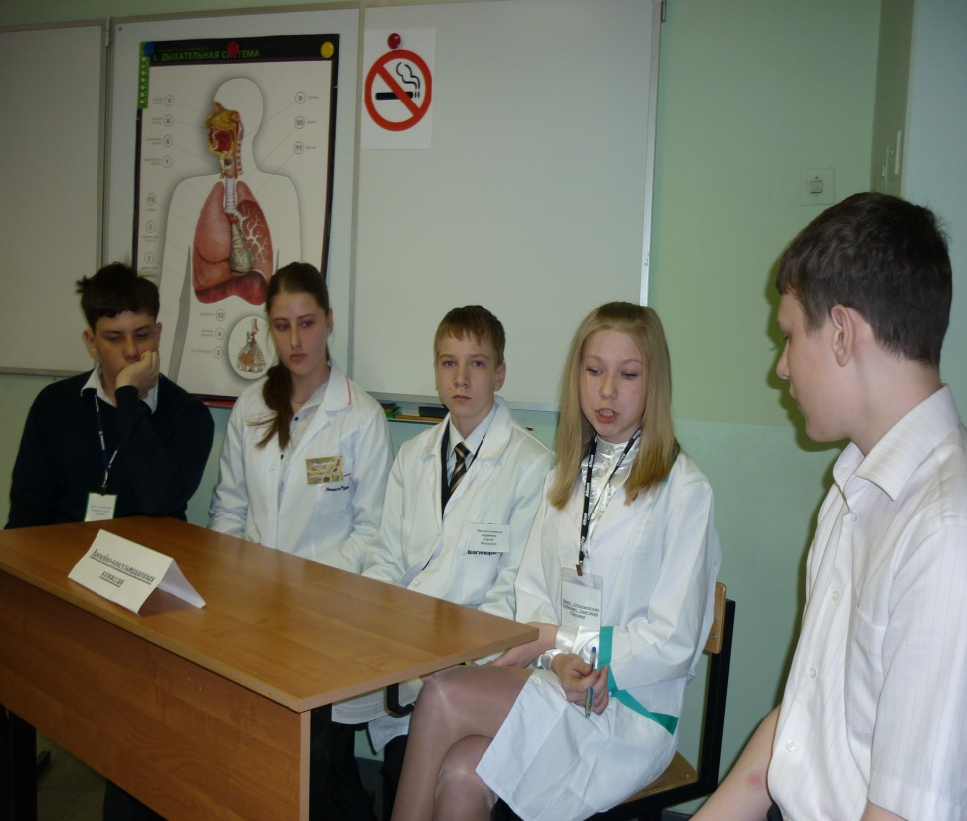
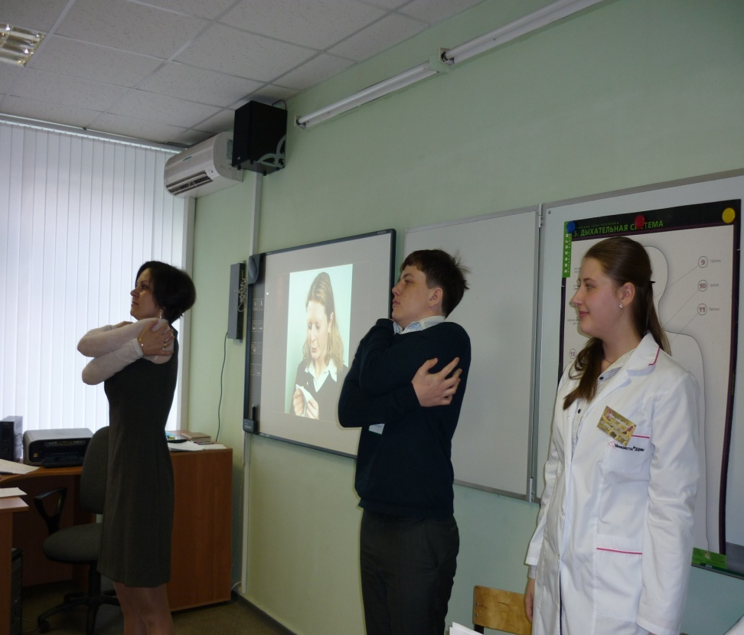

Slide 16

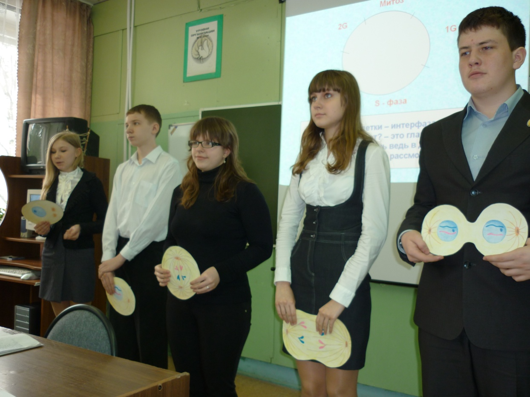
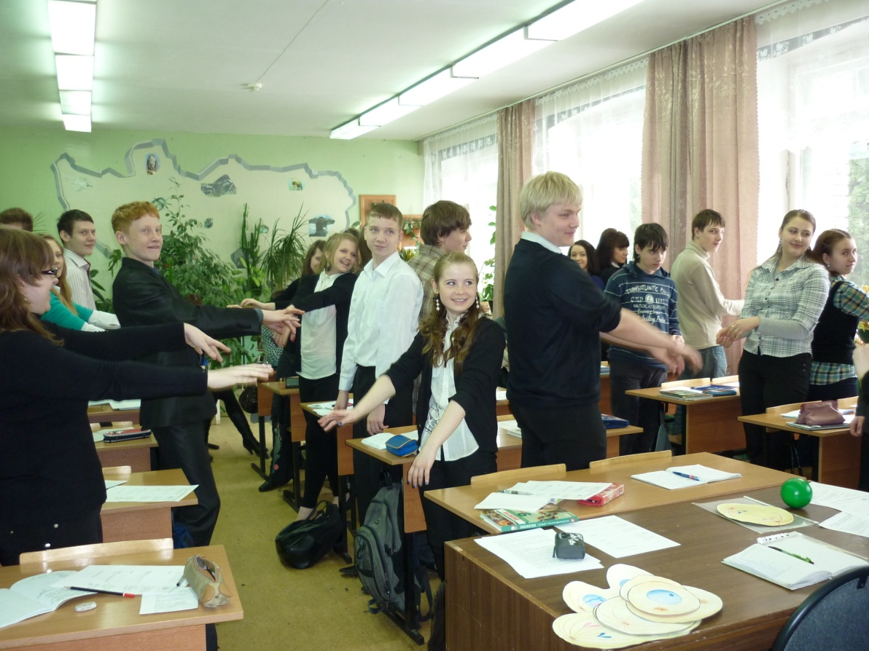
Игра на уроке: «Деление-основа роста и развития живых организмов»

Slide 17
Направления применения ИКТ

Slide 18
Создание презентаций к урокам
Работа и Интернет-ресурсами
Использование готовых обучающих программ

Slide 19
Проведение интерактивных практических работ и тестов
Работа с коллекциями ЦОР

Slide 20
Выводы:
На уроках необходимо создавать положительный эмоциональный климат.
Уделять внимание развивающей деятельности учащихся и формированию у них эмоционально-ценностного отношения к процессу познания.
Применять активные формы и методы обучения.

Slide 21
«Научиться можно только тому, что любишь»
Гёте.

Slide 22
Спасибо за внимание!

